Slide 1



Economía
Tema 1: La Economía como Ciencia Social
DEFINICIÓN DE ECONOMÍA
LAS PARTES DE LA CIENCIA ECONÓMICA
VENTAJAS E INCONVENIENTES DE LA CIENCIA ECONÓMICA
LOS AGENTES ECONÓMICOS EN EL FLUJO CIRCULAR DE LA RENTA
LOS PROBLEMAS ECONÓMICOS
MERCADO Y PRECIO
Pau Rausell

Slide 2

1. La Ciencia de la Elección
2. El sistema en que una sociedad gestiona sus recursos
3. La ciencia que estudia los procesos de producción, intercambio, distribución y consumo de bienes
(de οἶκος, "casa" en el sentido de patrimonio, y νέμω, "administrar")
Definición de Economía

Slide 3
1. La ciencia de la elección
LOS SUPUESTOS METODOLÓGICOS
Los individuos toman decisiones a partir de:
Dadas unas preferencias…..
Toman decisiones que tratan de maximizar su Utilidad (Felicidad, Bienestar…)…..
Realizando un cálculo (inconsciente) sobre los beneficios y los costes de la decisión….
Sujeto a un conjunto de restricciones (económicas, sociales, psicológicas….)
HOMO OECONOMICUS

Slide 4
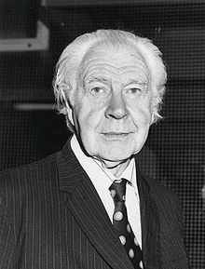
2. El sistema en que una Sociedad gestiona sus recursos
La Economía es la ciencia que estudia la actividad humana encaminada a satisfacer sus necesidades ilimitadas, teniendo en cuenta que los recursos son escasos y susceptibles de usos alternativos.”
Lionel Charles Robbins, Baron Robbins (1898 - 1984)

Slide 5
3. La ciencia que estudia los procesos de producción, intercambio, distribución y consumo de bienes
Economías de Mercado
Economías Mixtas
MERCADO
PRODUCTORES
CONSUMIDORES
ESTADO
Economías Planificadas

Slide 6
LAS PARTES DE LA CIENCIA ECONÓMICA
Economía
positiva
Economía
normativa
Analítica
Descriptiva
HISTORIA
ECON.
(pasado)
ESTRUCTURA
ECON.
(presente)
TEORIA ECONOMICA
POLITICA ECON.
Microeconomía
Macroeconomía

Slide 7

VENTAJAS E INCONVENIENTES DE LA CIENCIA ECONÓMICA
Las ventajas de la Ciencia Económica
  Simplicidad de los supuestos
  Contrastación empírica
  Variedad de situaciones experimentales (observación)
  Los modelos permiten la predicción.
Los inconvenientes
  Simplicidad en los supuestos
  El requerimiento de la contrastación empírica nos obliga a fijarnos especialmente en lo que se puede medir
  Dificultad en la experimentación.
  Escaso éxito en las predicciones efectivas
  Las implicaciones morales del homo oeconomicus

Slide 8
LOS AGENTES ECONÓMICOS EN EL FLUJO CIRCULAR DELA RENTA
DINERO
MERCADO
DE BIENES
DINERO
X
SECTOR EXTERIOR
BIENES Y SERVICIO
IVA
FAMILIAS
ESTADO
EMPRESAS
IRPF
IS
TRABAJO Y CAPITAL
M
MERCADO DE
FACTORES
SALARIOS
RENTAS

Slide 9
LOS PROBLEMAS ECONÓMICOS.
La supervivencia: ¿Cómo sobrevivir?
La asignación: ¿Qué producir?
La eficiencia y la eficacia: ¿Cómo producir?
La distribución: ¿Para quién producir?
La sostenibilidad. ¿Cuál es el límite de la producción?

Slide 10
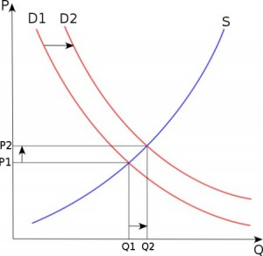
MERCADO Y PRECIO.
S= OFERTA
D= DEMANDA
P= PRECIO
Q= CANTIDAD

